Slide 1
Estoque Bonsai
Sistema de Controle de estoque para loja Alquimia do Bonsai
Luan De salles Pinheiro da Costa
202204103273

Slide 2
Objetivo Geral
Objetivo | Desenvolver um sistema de controle de estoque, voltado para a loja Alquimia do Bonsai, com o objetivo de organizar e automatizar o gerenciamento de produtos e insumos (como bonsais, vasos, adubos e ferramentas).
Escopo | Este software será um Sistema de Controle de Estoque, chamado Estoque Bonsai. Ele será projetado para cadastrar produtos (nome, quantidade e preço). Além disso, os dados são gravados em um banco de dados SQLite para garantir que o estoque fique salvo mesmo após o fechamento do sistema. O sistema atenderá às necessidades básicas de controle de produtos da loja Alquimia do Bonsai, tornando o gerenciamento mais rápido e organizado.

Slide 3
Metodologia RAD
A metodologia RAD (Rapid Application Development) foi utilizada durante o desenvolvimento do sistema Estoque Bonsai para agilizar o processo de criação e testes.
Primeiro foram definidos os requisitos básicos, como o cadastro e controle de produtos.
Em seguida, foi feito o protótipo da interface com Tkinter, testando e ajustando conforme as necessidades.
Depois, o sistema foi conectado ao banco de dados SQLite para armazenar as informações de forma permanente.
Essa metodologia permitiu desenvolver o sistema rapidamente, com foco na funcionalidade e facilidade de uso.

Slide 4
Metodologia RAD
Fase | Aplicação no projeto Estoque Bonsai
1. Fase de planejamento de requisitos | Foram definidas as necessidades da loja Alquimia do Bonsai, como cadastrar, editar, remover e visualizar produtos no estoque.
2. Fase de design do usuário | Foi criada a interface gráfica com Tkinter, permitindo visualizar os produtos de forma simples e intuitiva.
3. Fase de construção | O código foi desenvolvido em Python, com integração ao banco de dados SQLite para salvar as informações permanentemente.
4. Fase de transição | O sistema foi testado, ajustado e preparado para uso real na loja, garantindo que as funções de cadastro e controle funcionem corretamente.

Slide 5
Tecnologia Usadas no desenvolvimento
O sistema foi desenvolvido em Python, utilizando a biblioteca Tkinter para criação da interface gráfica.
O banco de dados utilizado foi o SQLite, por ser leve, rápido e ideal para aplicações locais.
VS Code como ambiente de programação e o GitHub para versionamento do código.

Slide 6
Requisitos do Sistema
Requisitos Funcionais | As atividades de CRUD (Create, Read, Update e Delete) devem ser tarefas funcionais; - O usuário deve ser capaz de cadastrar um produto no sistema; - O usuário deve ser capaz de visualizar a lista de produtos cadastrados; - O usuário deve ser capaz de atualizar as informações de um produto; - O usuário deve ser capaz de excluir um produto do estoque; - O sistema deve salvar automaticamente as alterações no banco de dados SQLite.

Slide 7
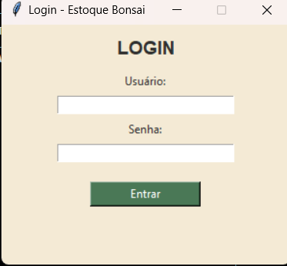
Apresentação do Sistema
Tela Login do Sistema

Slide 8
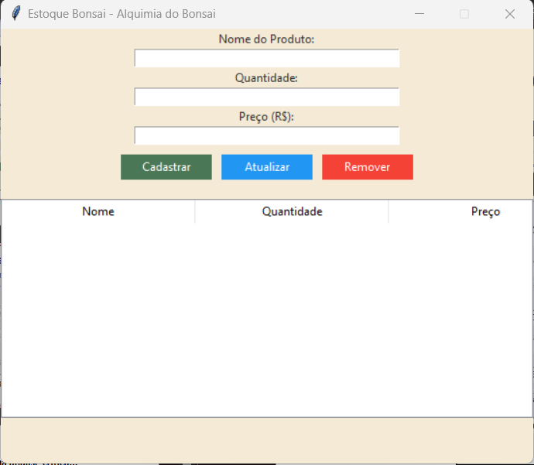
Apresentação do Sistema
Tela Principal

Slide 9
Conclusão
O desenvolvimento do sistema Estoque Bonsai permitiu aplicar na prática os conceitos da metodologia RAD, mostrando como é possível construir um software funcional em pouco tempo com foco na usabilidade e nos testes contínuos.
Durante o processo, foi possível entender melhor o uso de Tkinter para interfaces gráficas e a integração com o SQLite como banco de dados.
O sistema atingiu os objetivos propostos, oferecendo uma forma simples e eficiente de controlar o estoque da loja Alquimia do Bonsai.

